Slide 1
Итоги реализации государственной программы Забайкальского края
«Доступная среда»
в 2021 году

Slide 4
В рамках программы в 2021 году, в соответствии с планом, выполнены мероприятия по адаптации 2 приоритетных объекта социальной инфраструктуры и 1 объект занятости населения
ГСУСО «Солонеченский специальный дом-интернат для престарелых и инвалидов» Забайкальского края - адаптация путей передвижения по учреждению санитарно-гигиенических помещений и жилых комнат (монтаж поручней, установка переносных пандусов и пандусов для преодоления порогов);
ГБСУСО «Социально-реабилитационный центр для несовершеннолетних «Надежда» Забайкальского края (дооборудование объекта) - приобретение и установка откидных пандусов, пандусов для преодоления порогов, кнопки вызова специалиста, тактильных табличек и знаков;
Балейский отдел ГКУ КЦЗН Забайкальского края - оборудование пандуса на входе, приобретение специализированного оборудования.

Slide 5
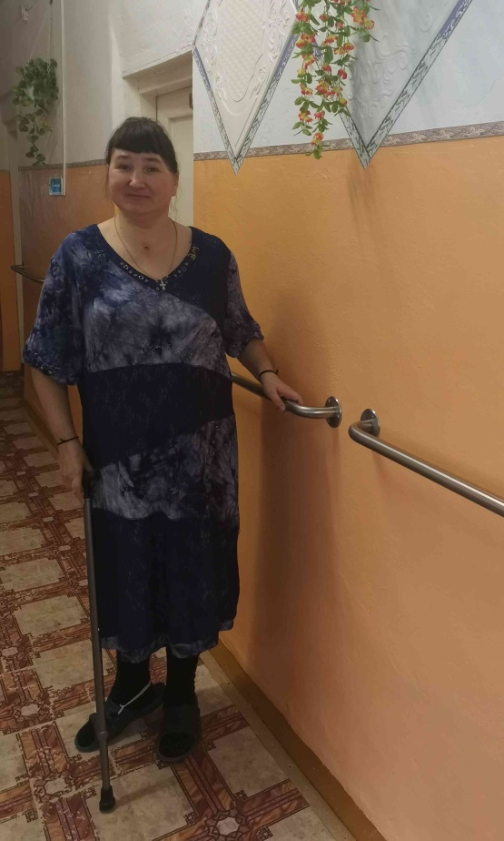
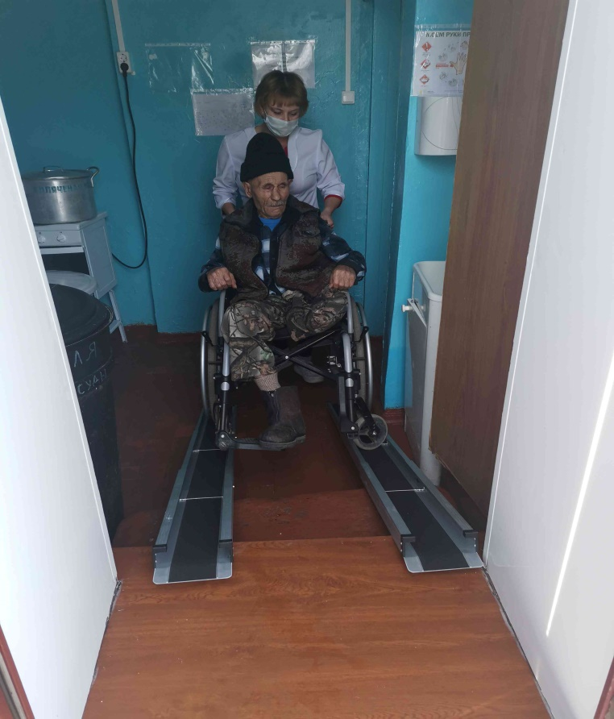
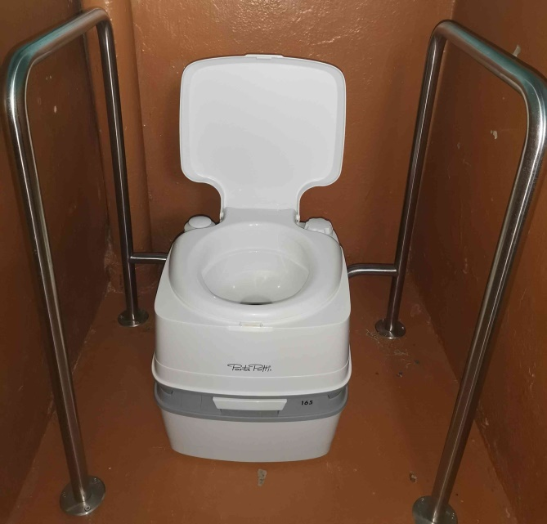
Адаптация объектов социального обслуживания
ГСУСО «Солонеченский специальный дом-интернат для престарелых и инвалидов» Забайкальского края (Газимуро-Заводский район, рудник Солонечный, д.32 а)

Slide 6
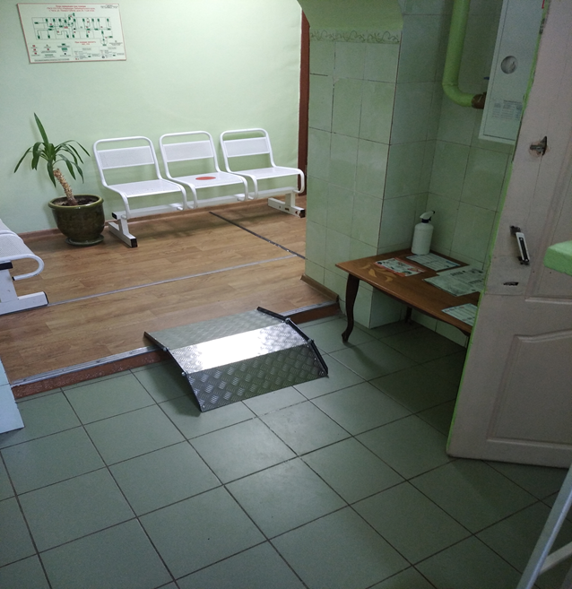
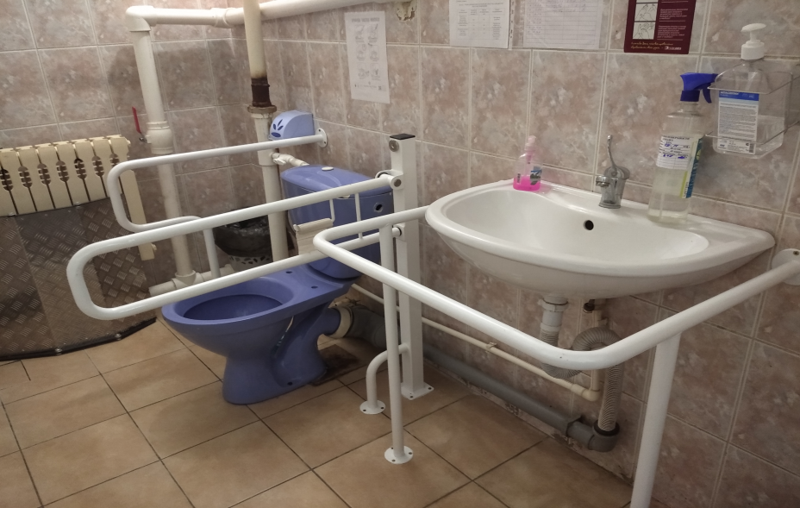
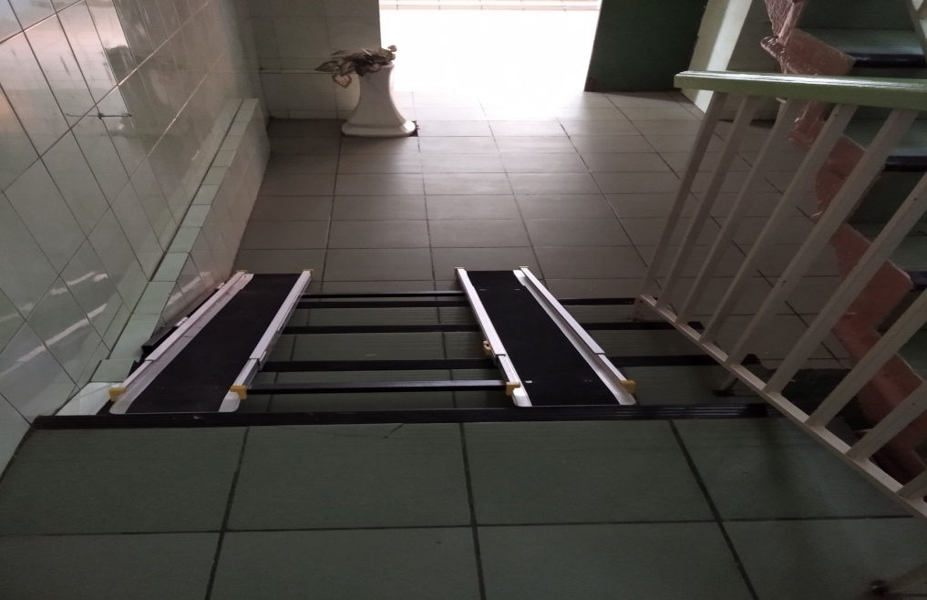
Адаптация объектов социального обслуживания
ГБСУСО «Социально-реабилитационный центр для несовершеннолетних «Надежда» Забайкальского края (г. Чита, ул. Назара Губина, д. 24)

Slide 7
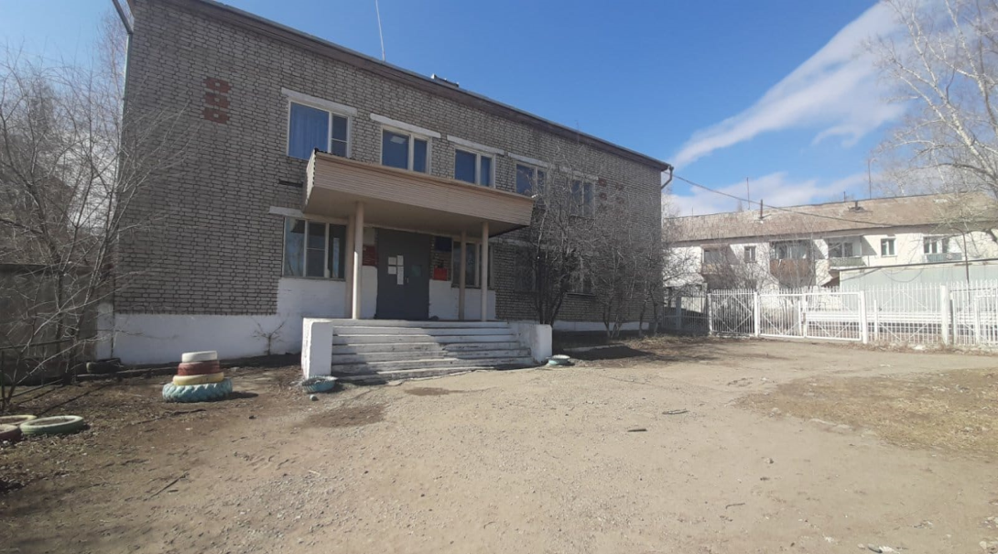
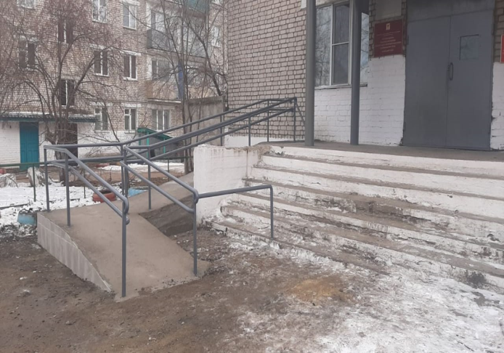
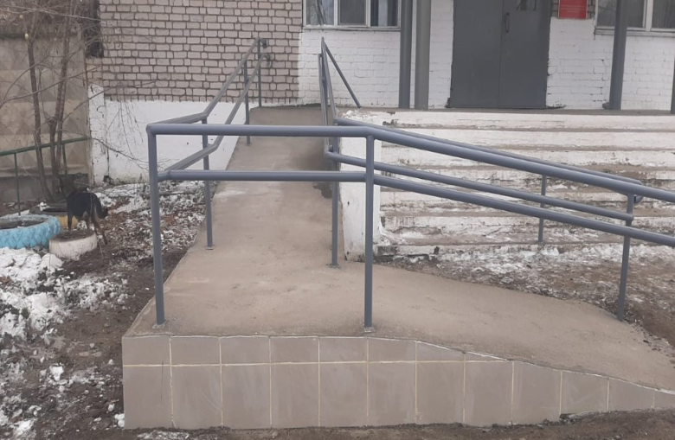
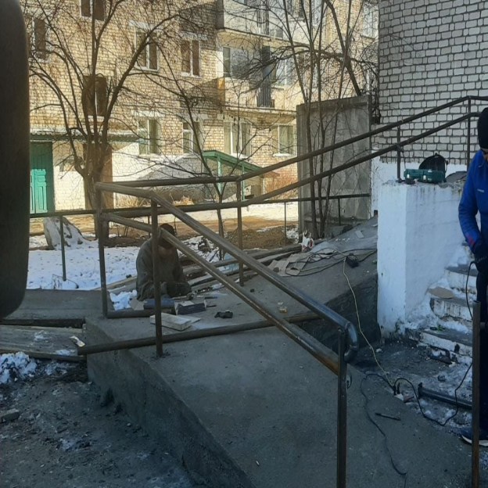
Адаптация объекта занятости населения
Балейский отдел ГКУ КЦЗН Забайкальский край,
г. Балей, ул.Ведерникова, 5

Slide 8
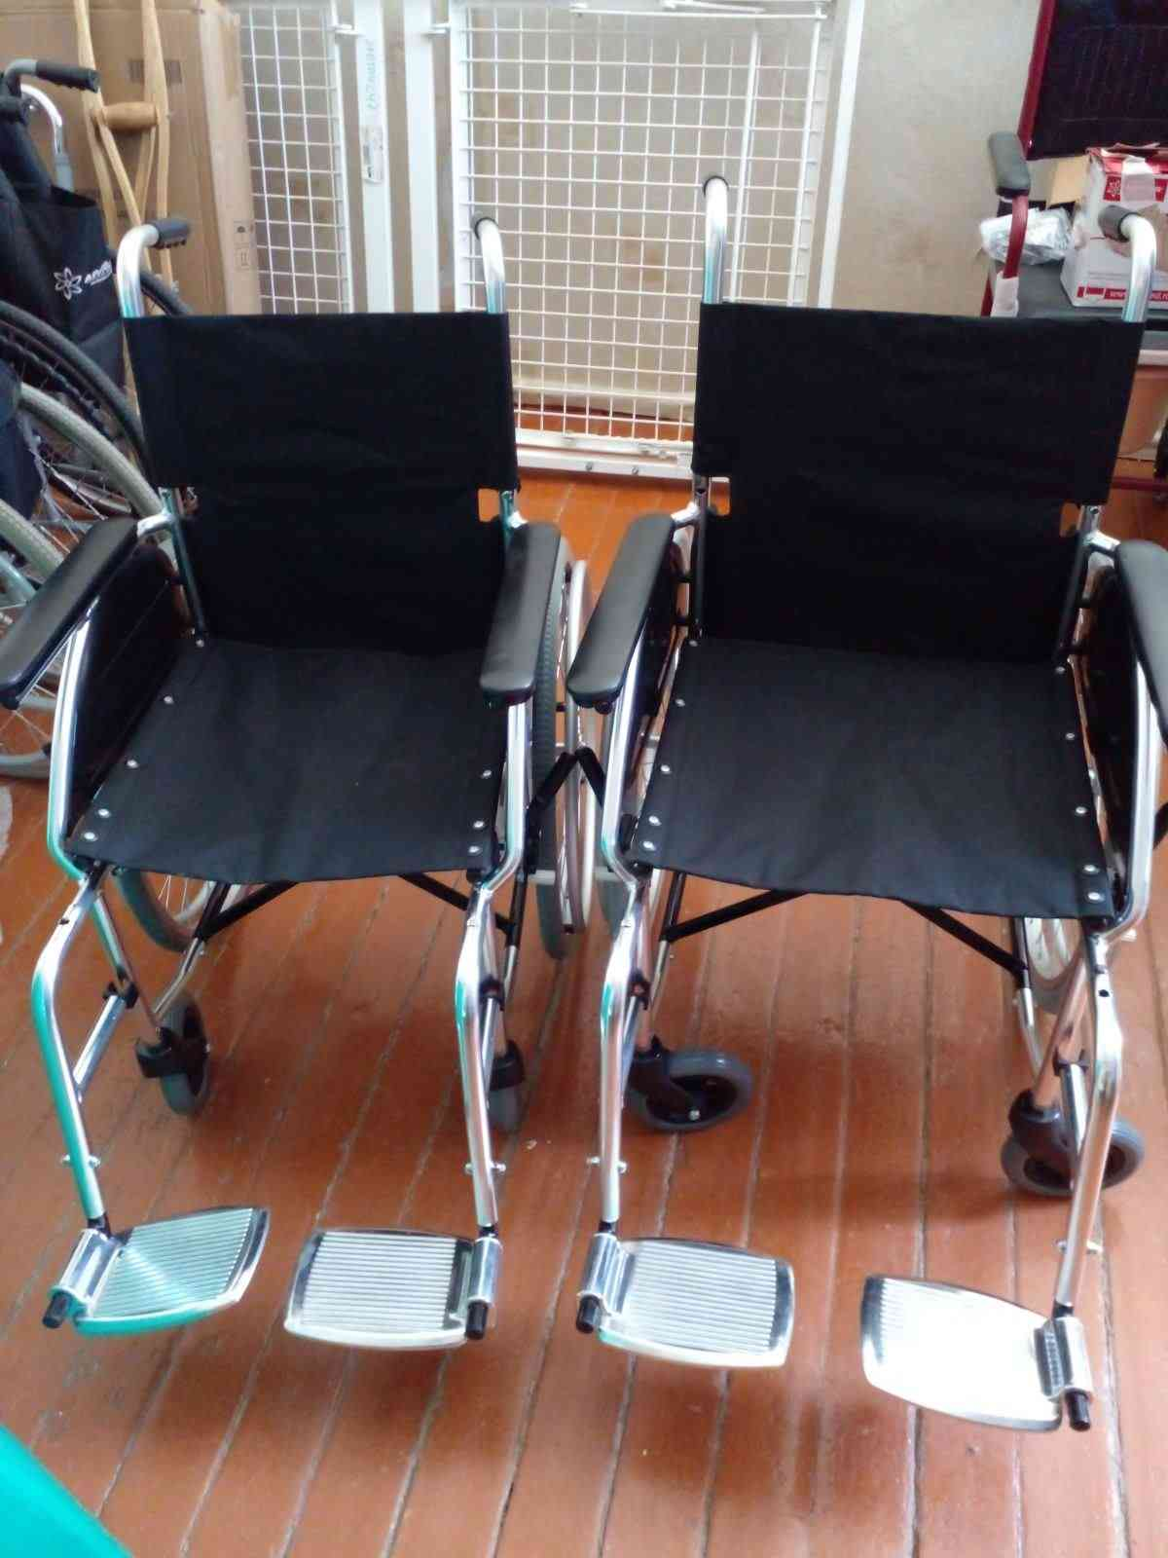
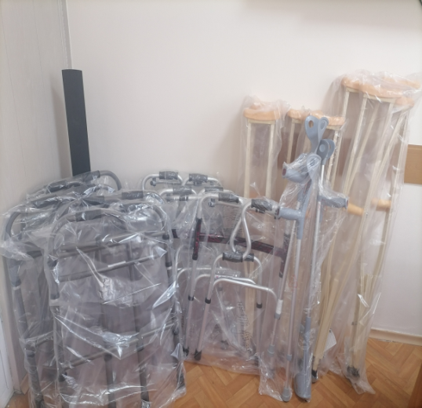
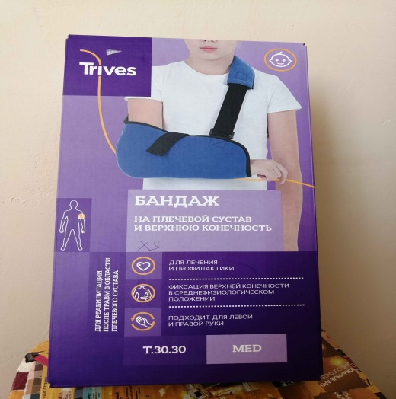
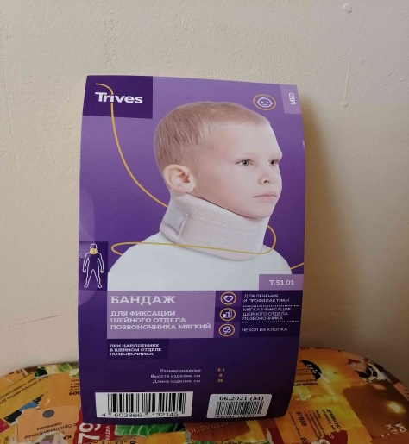
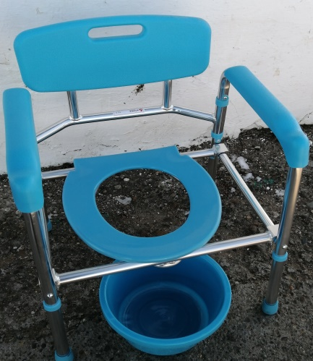
Приобретение технических средств реабилитации для оснащения пунктов проката, созданных на базе государственных учреждений социального обслуживания в 28 муниципальных образованиях Забайкальского края
В 2021 году приобретены технические средства реабилитации в 4 пункта проката на сумму 300,00 тыс. рублей;
Услугами пунктов проката за три квартала 2021 года воспользовалось 2327 человек;
Получателями услуги пунктов проката являются граждане получившие травму и временно нуждающиеся в техническом средстве реабилитации или до момента получения бесплатного технического средства реабилитации через ФСС, а также родственники обеспечивающие уход за инвалидом.

Slide 9
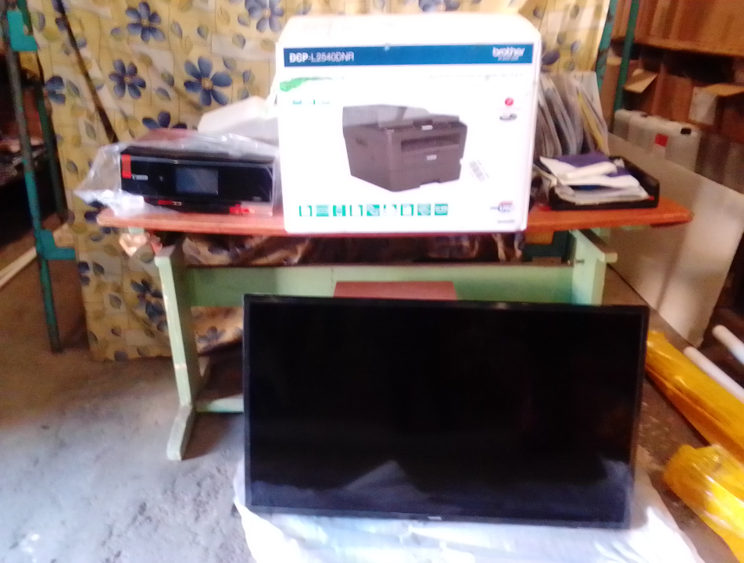
Приобретение специализированного оборудования
Для инвалидов с нарушением зрения приобретено 6 телевизоров (LED 43” (108 см.) Samsung UE43T5370AUXPU) на 152,90 тыс. рублей, 3 лазерных МФУ (BrotherDSP-L2540dnr) на 70,50 тыс. рублей и 4 струйных МФУ (Canon PixmaTS8340) на 75,90 тыс. рублей.
Общая сумма средств на приобретение современных многофункциональных устройств составила 299,30 тыс. рублей.

Slide 10
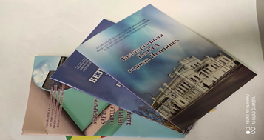
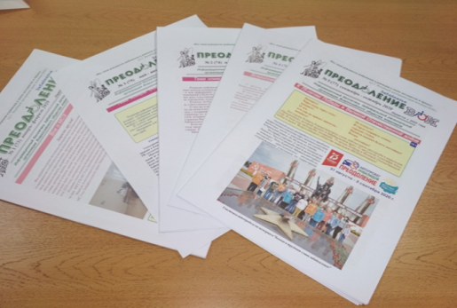
Выпуск информационного бюллетеня «Преодоление», посвященного проблемам инвалидов, издание безбарьерных карт, размещение социальных баннеров
Ежегодно в рамках программы осуществляется выпуск периодического информационного бюллетеня «Преодоление», посвященного проблемам инвалидов.
В процессе издания безбарьерная карта г. Чернышевск, в которой будет размещена информация об объектах, доступных для инвалидов.
На экранах в общедоступных местах в торговых центрах размещены рекламно-информационные ролики, направленные на формирование толерантного отношения к людям с ограниченными возможностями и их проблемам.

Slide 11
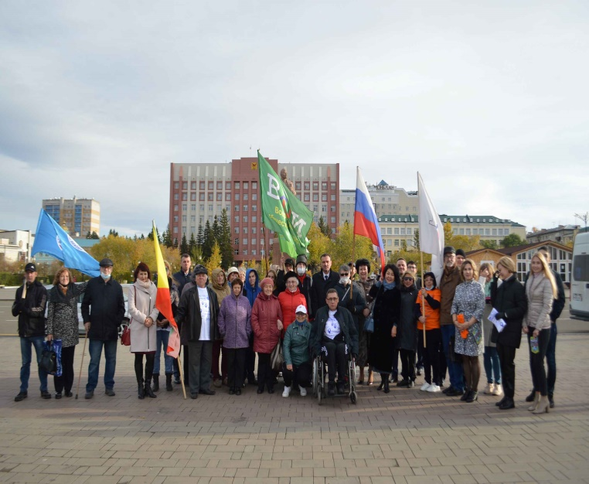
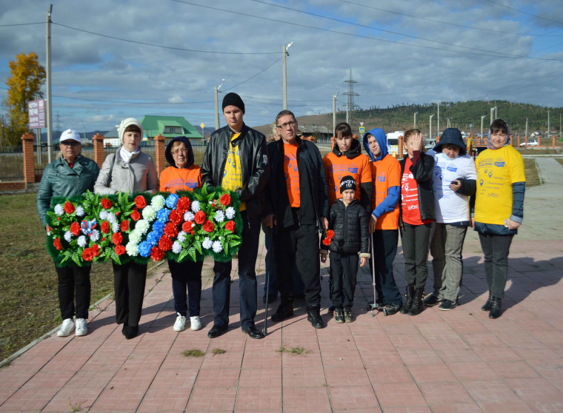
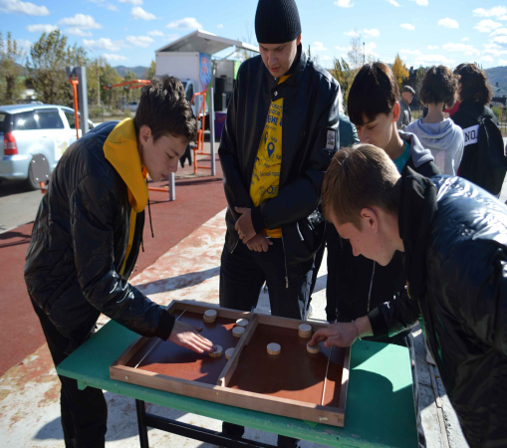
Автопробег инвалидов «Преодоление» имени Виталия Хуторного
В рамках Автопробега «Преодоление» им. Виталия Хуторного проведены:
презентации настольных спортивных игр адаптированных для инвалидов,
информационно-обучающие семинары «Доступная среда - доступная услуга»,
возложение венков к мемориалам памяти призванные почтить память погибших в Великой Отечественной войне.
городской округ «Город Чита»;
Читинский район;
Карымский район;
Улетовский район;
Хилокский район

Slide 12
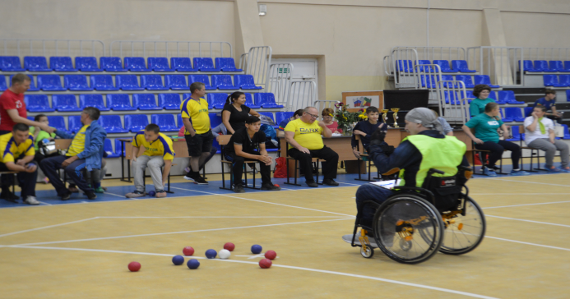
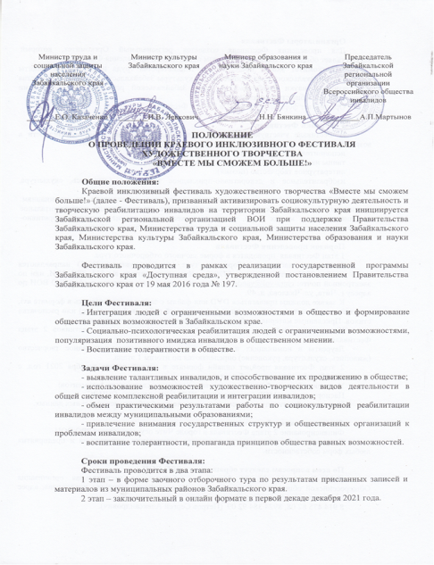
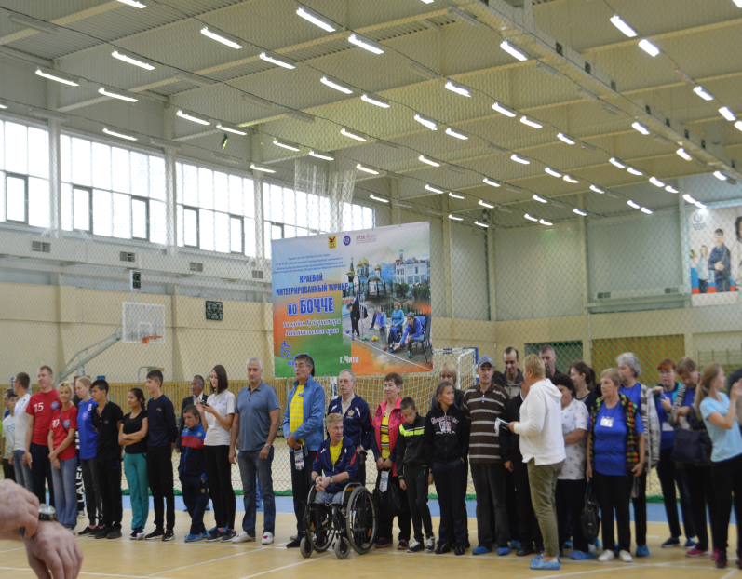
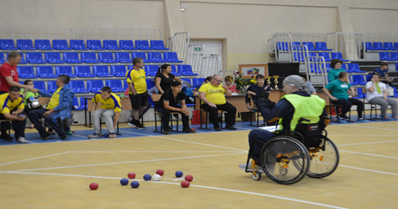
Реализация инклюзивных мероприятий
В первой половине декабря 2021 года запланировано проведение краевого инклюзивного фестиваля художественного творчества «Вместе мы сможем больше!», призванного активизировать социокультурную деятельность и творческую реабилитацию инвалидов на территории Забайкальского края. В связи с неблагоприятной эпидемиологической ситуацией проведение фестиваля планируется в режиме «онлайн».
Проведение V Краевого интегрированного турнира по бочче на кубок Губернатора Забайкальского края перенесено на декабрь в связи с неблагоприятной эпидемиологической обстановкой и запретом на проведение массовых мероприятий.

Slide 13
Объем финансирования государственной программы Забайкальского края «Доступная среда» в 2022-2024 годах
Проектом Закона о бюджете Забайкальского края на 2022 год и плановый период 2023 и 2024 годы предусмотрено финансирование мероприятий программы по адаптации объектов социальной инфраструктуры из средств бюджета Забайкальского края в размере:
в 2022 году – 1486,70 тыс. рублей,
в 2023 году – 1149,20 тыс. рублей.
в 2024 году – 1172,30 тыс. рублей.
Также бюджету Забайкальского края предусмотрено предоставление субсидии из федерального бюджета в 2023 году в размере 26486,70 тыс. рублей и в 2024 году в размере 19038,10 тыс. рублей, на реализацию мероприятий подпрограммы № 5 «Формирование системы комплексной реабилитации и абилитации инвалидов, в том числе детей-инвалидов» указанной программы.
Софинансирование из средств краевого бюджета составит – в 2023 году 2619,53 тыс. рублей, в 2024 году 1882,88 тыс. рублей.
Таким образом, общий объем финансирования программы в 2022-2024 годах составит:
в 2022 году – 1486,70 тыс. рублей,
в 2023 году – 30255,43 тыс. рублей,
в 2024 году – 22093,28 тыс. рублей.

Slide 14
Планируемые мероприятия государственной программы Забайкальского края «Доступная среда» в 2022 году
Проектом Закона о бюджете Забайкальского края на 2022 год и плановый период 2023 и 2024 годы предусмотрено финансирование мероприятий программы по адаптации объектов социальной инфраструктуры из средств бюджета Забайкальского края в размере:
в 2022 году – 1486,70 тыс. рублей,
в 2023 году – 1149,20 тыс. рублей.
в 2024 году – 1172,30 тыс. рублей.
Также бюджету Забайкальского края предусмотрено предоставление субсидии из федерального бюджета в 2023 году в размере 26486,70 тыс. рублей и в 2024 году в размере 19038,10 тыс. рублей, на реализацию мероприятий подпрограммы № 5 «Формирование системы комплексной реабилитации и абилитации инвалидов, в том числе детей-инвалидов» указанной программы.
Софинансирование из средств краевого бюджета составит – в 2023 году 2619,53 тыс. рублей, в 2024 году 1882,88 тыс. рублей.
Таким образом, общий объем финансирования программы в 2022-2024 годах составит:
в 2022 году – 1486,70 тыс. рублей,
в 2023 году – 30255,43 тыс. рублей,
в 2024 году – 22093,28 тыс. рублей.

Slide 15
Спасибо за внимание!

Slide 16
ГОСУДАРСТВЕННАЯ ПРОГРАММА ЗАБАЙКАЛЬСКОГО КРАЯ
«ДОСТУПНАЯ СРЕДА»
Приобретено специализированное оборудование:
«говорящие книги»,
42 телефона,
16 диктофонов с голосовым меню,
планшет,
индивидуальные FM-системы.
35378,70
26031,54
Проведен краевой инклюзивный фестиваль художественного творчества «Вместе мы сможем больше!», ежегодный турнир по игре «бочча» на приз Губернатора Забайкальского края.
На территории 5 муниципальных районов (Шилкинского, Нерчинского, Сретенского, Шелопугинского, Газимуро-Заводского) проведены семинары по формированию безбарьерной среды для инвалидов «Доступная среда – доступная услуга».
Сертификаты об участии в семинарах получили 120 специалистов различных сфер.
Приобретены технические средства реабилитации для оснащения 6 пунктов проката.
Издана безбарьерная карта г. Сретенск,
6 номеров информационного бюллетеня «Преодоление».
На рекламных конструкциях в городе Чите
размещены социальные баннеры.
Приобретен специализированный автобус для перевозки инвалидов для муниципального района «Читинский район».

Slide 17
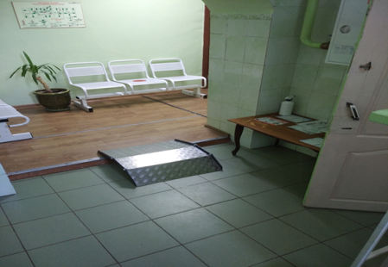
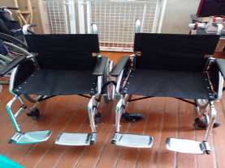
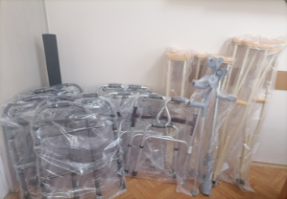
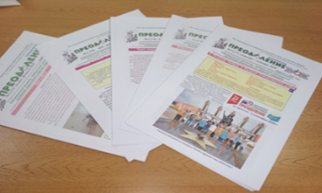
ГОСУДАРСТВЕННАЯ ПРОГРАММА ЗАБАЙКАЛЬСКОГО КРАЯ «ДОСТУПНАЯ СРЕДА»
Общий объем финансирования в 2021 году составил 27172,13 тыс. рублей, в том числе :
объем средств федерального бюджета (по линии Минпросвещения России) 23718,20 тыс. рублей;
из средств краевого бюджета 3453,93 тыс. рублей;
из бюджетов муниципальных образований 0,00 тыс. рублей.
В 2021 году адаптировано 2 объекта социальной инфраструктуры (в 2020 году – 29 объектов)
В 4 пункта проката, оборудованных в ГУСО приобретены технические средства реабилитации (ТСР) Для инвалидов с нарушением зрения приобретено 6 телевизоров, продолжен выпуск периодического информационного бюллетеня «Преодоление», издана безбарьерная карта г. Чернышевск, проведен краевой инклюзивный фестиваль художественного творчества «Вместе мы сможем больше!»

